Slide 1
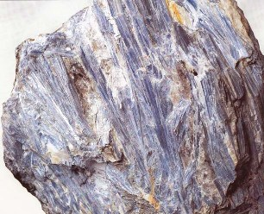
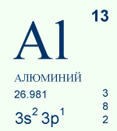
Виробництво Алюмінію
Ярова М.
Шагієва К.

Slide 2
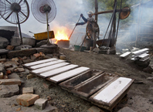
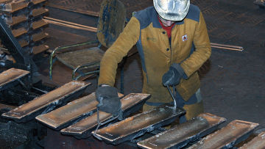
Алюміній отримують електролізом розчину глинозему
(техн. Al₂O₃) в розплавленому кріоліті Na₃[AlF₆]
при 950–960 °C.
Для отримання 1 т чорнового алюмінію витрачається 14500-17500 кВт·год електроенергії, 1925–1930 кг глинозему, 500–600 кг анодного матеріалу, 50-70 кг фтористих солей. Добова продуктивність однієї ванни середньої потужності — від 550 до 1200 кг алюмінію.

Slide 3
Електроліз проводять в апаратах, катодом в яких служить дно ванни, анодом — попередньо обпалені вугільніблоки або самообпалюючі електроди, поміщені в розплавлений електроліт. У розплаві відбуваються такі реакції:
Na₃[AlF₆] ↔ 3Na⁺ + 2F⁻ + AlF−4
AlF−4 ↔ F⁻ + AlF₃
AlF₃ ↔ F⁻ + AlF+2
AlF+2 ↔ F⁻ + AlF²⁺
AlF²⁺ ↔ F⁻ + Al³⁺
Al₂O₃ ↔ AlO⁺ + AlO−2, AlO−2 ↔ Al³⁺ + 2O²⁻
AlO⁺ ↔ Al³⁺ + O²⁻, Al³⁺ + 3e → Al
2O²⁻ — 4e → O₂
Розплавлений алюміній при температурі електролізу важчий, ніж електроліт, тому накопичується на дні ванни. На аноді виділяється O₂, який взаємодіє з вуглецем анода, який вигорає, утворюючи СО та СО₂.

Slide 4
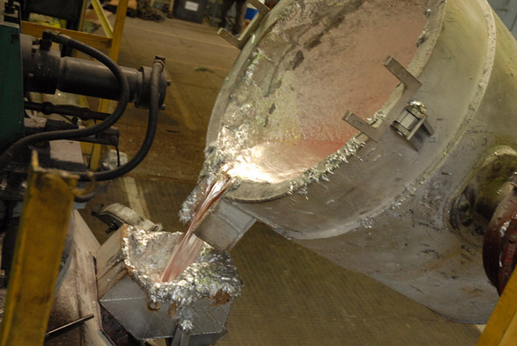
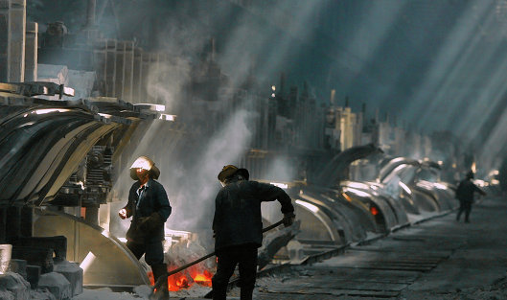
Промисловий комплекс з отримання алюмінію включає виробництво глинозему з алюмінієвих руд, кріоліту та інших фторидів, вуглецевих анодних і футеровочних матеріалів і власне електролітичне отримання алюмінію.
Алюміній високої чистоти (не більше 0,05% домішок) отримують електролітичним рафінуванням чорнового алюмінію, який містить до 1% домішок. В якості електроліту найчастіше використовують розплав Na₃[AlF₆], BaCl₂ (до 60%) NaCl (до 4%).

Slide 5
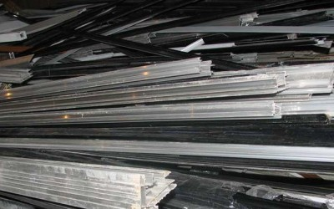
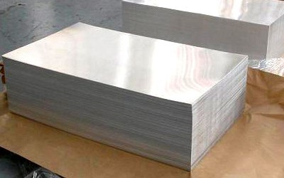
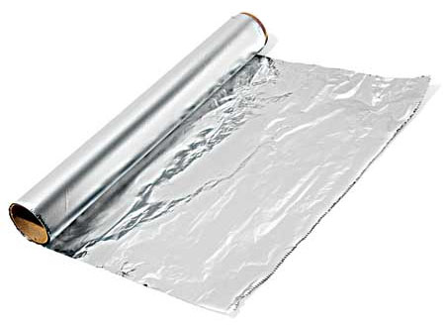
Алюміній розливають в злитки, які потім переробляють в листи, фольгу, профілі, дріт. Він добре зварюється, піддається куванню, штампуванню, прокатці, волочінню і пресуванню, а також обробляється методами порошкової металургії.

